Slide 1

网络工程与组网技术
综合实验
陈向东 李光伟 倪硕 张永霖 周科澄
2022年9月1日

Slide 2
1
Part 01
IP配置及VLAN规划

Slide 3
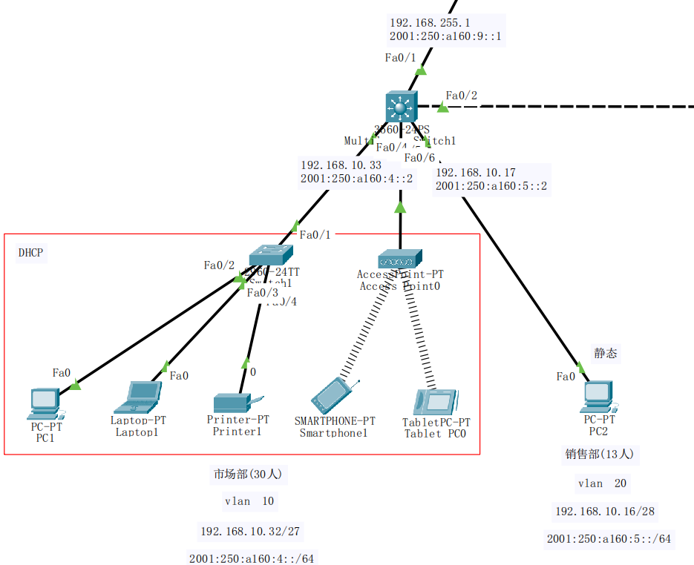
南京总部-SW1
2^4-2 = 14 < 30 <= 30 = 2^5-2
32 – 5 = 27
2^3-2 = 6 < 13 < 14 = 2^4-2
32 – 4 = 28
添加了笔记本、打印机以及一些无线设备
来模拟办公室中的实际场景

Slide 4
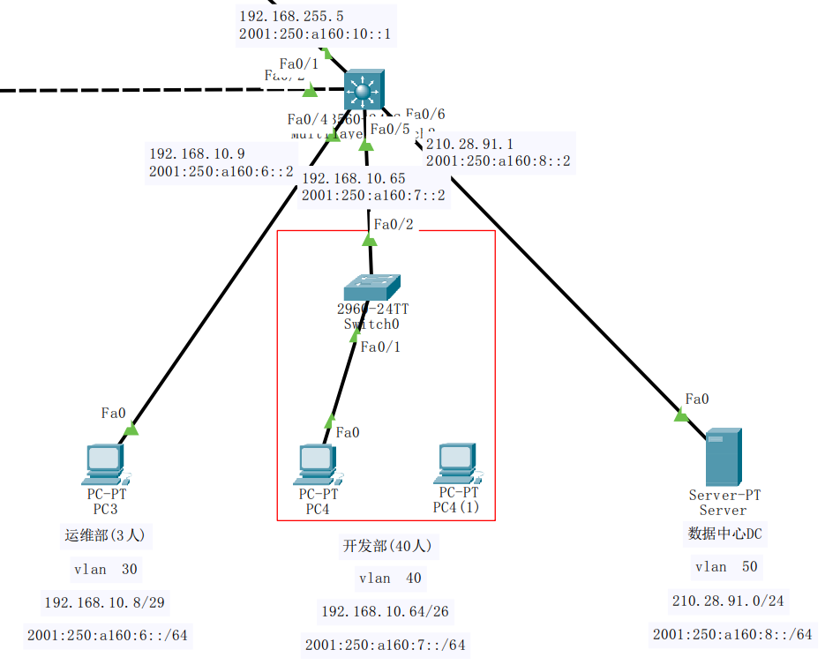
南京总部-SW2
2^5-2 = 30 < 40 <= 62 = 2^6-2
32 – 6 = 26
2^2-2 = 2 < 3 <= 6 = 2^3-2
32 – 3 = 29
用于测试MAC地址绑定

Slide 5
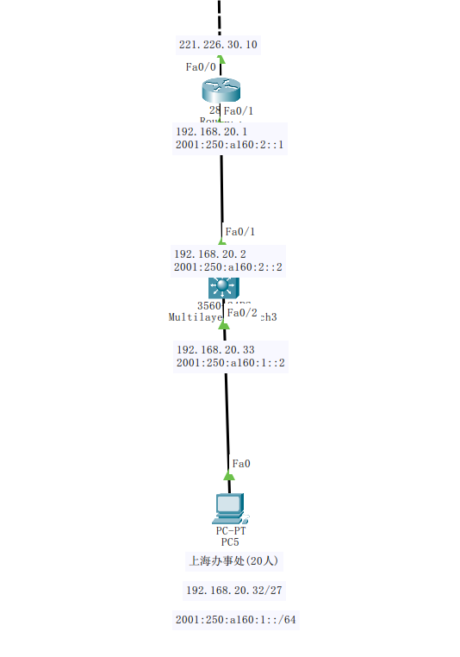
上海办事处
2^4-2 = 14 < 20 < 30 = 2^5-2
32 – 5 = 27

Slide 6
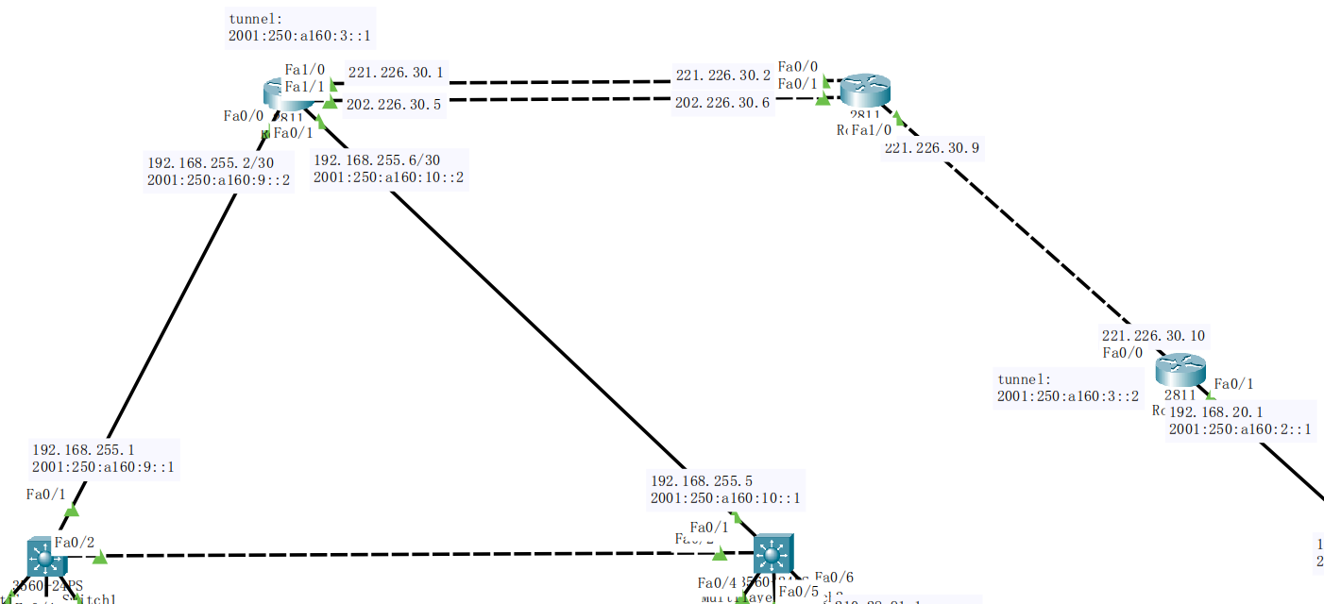
互联网
上海办事处
南京总部

Slide 7
2
Part 02
DHCP配置

Slide 8
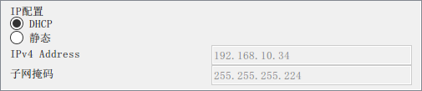
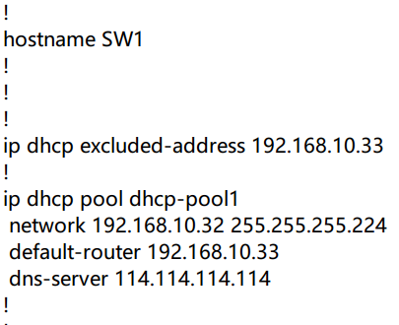



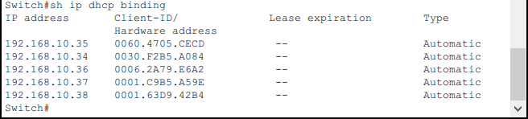

PC
SW1配置文件
排除了网关地址
LAPTOP
PRINTER
SW1中查看地址分配情况
PHONE
TABLET

Slide 9
3
Part 03
TELNET远程配置管理

Slide 10

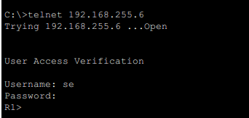

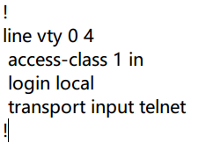

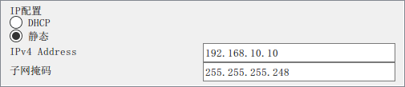
相关设备配置文件
在PC3（运维部）上访问R1的TELNET服务：
用户名：se
密钥：lab@seu（已加密）
访问成功
在PC2（销售部）上访问R1的TELNET服务：
访问控制：只允许192.168.10.10（运维部）
访问SW1、SW2、R1的TELNET服务
运维部PC3
访问被拒

Slide 11
4
Part 04
链路聚合配置

Slide 12
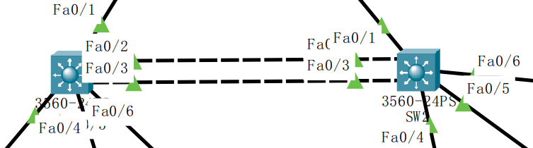
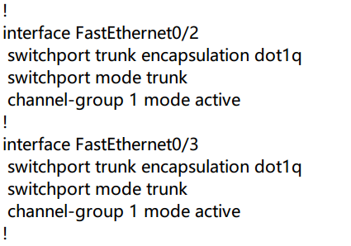
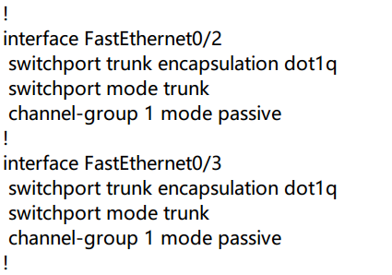
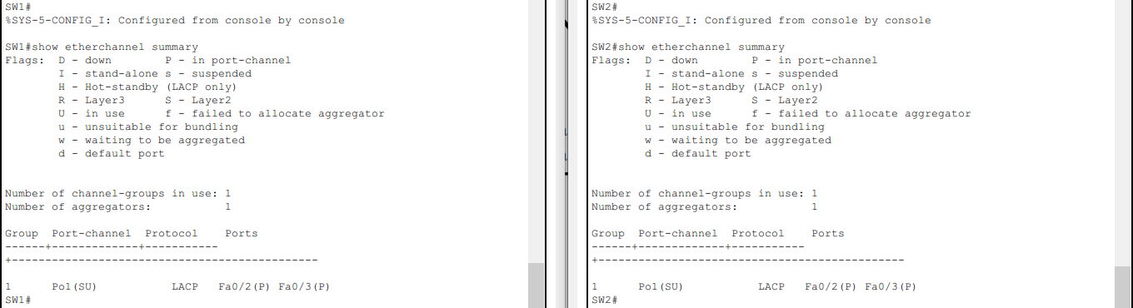
SW1配置文件
SW2配置文件
控制台查看聚合接口信息

Slide 13
5
Part 05
路由协议配置

Slide 14
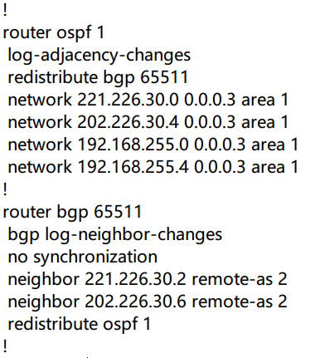
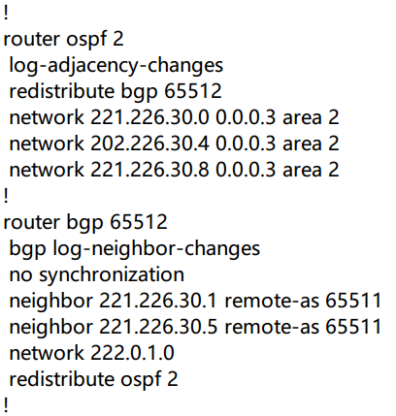
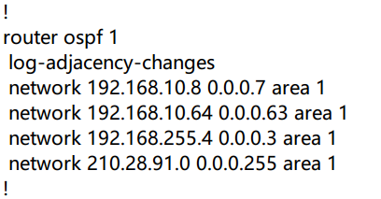
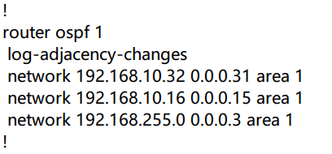
OSPF配置信息
BGP配置信息
R1
R2
R1
R2
SW1
SW2
IPv6静态路由表内容较多，不在此详细展示，写在报告中

Slide 15
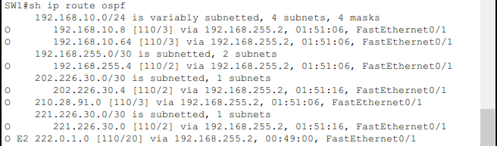
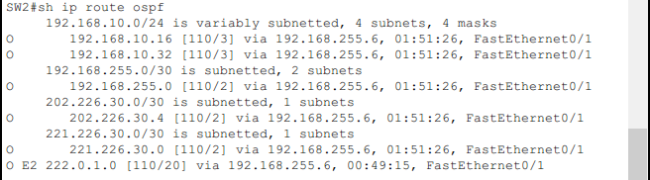
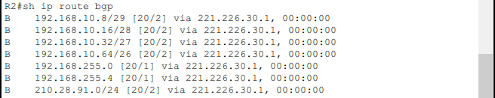
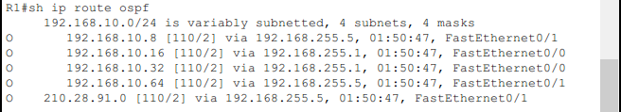
通过OSPF学习到的路由信息
通过BGP学习到的路由信息
SW1
R1
SW2
R2
R1

Slide 16
6
Part 06
隧道配置

Slide 17
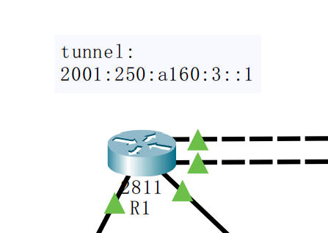
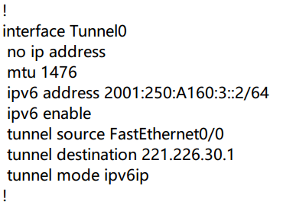


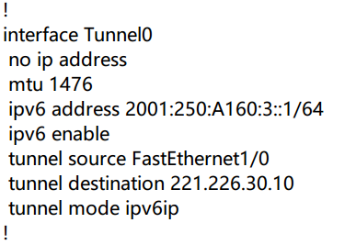

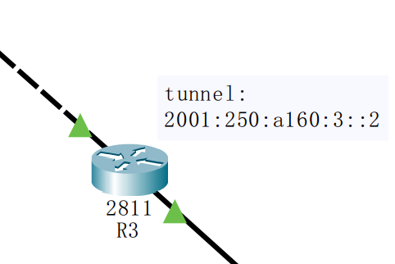


6 TO 4 TUNNEL
上海办事处PC5 ping南京总部各部门IPv6地址
市场部
R1端配置信息
销售部
R3端配置信息
运维部
开发部
数据中心

Slide 18
7
Part 07
策略配置

Slide 19
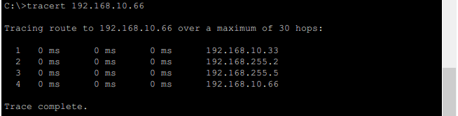
市场部PC1 TRACEROUTE 发送到开发部PC4的包
SW1
R1
SW2
PC4
在网络拓扑图上的路径如下图所示

Slide 20
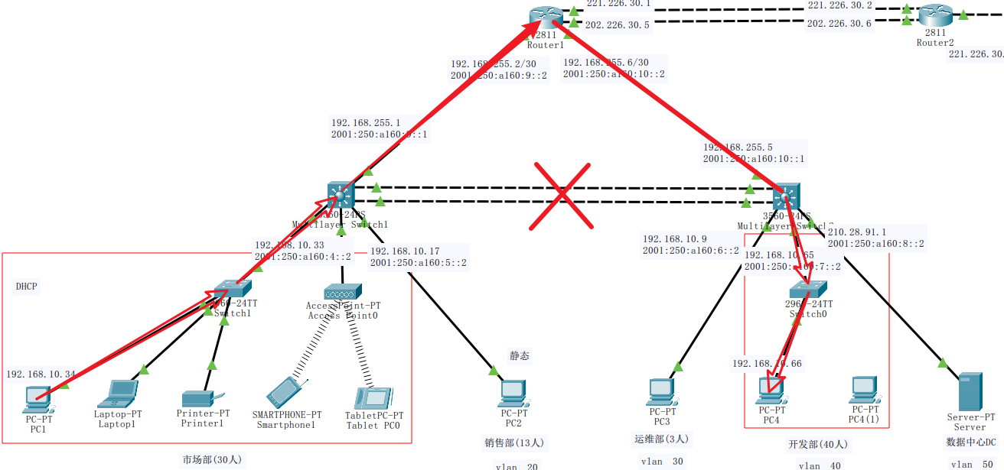
可以看到:
优先从”SW1-R1-SW2”通过
而不是更短的”SW1-SW2”

Slide 21
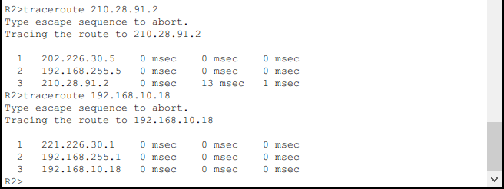
R2分别TRACEROUTE 发送到数据中心和销售部PC2的包
数据中心
DC专线
销售部
互联网专线

Slide 22
8
Part 08
安全机制配置

Slide 23
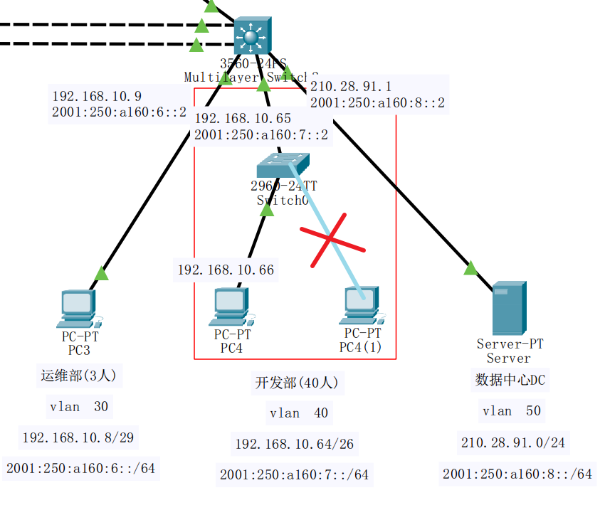
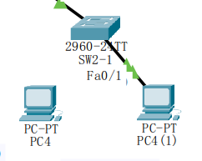
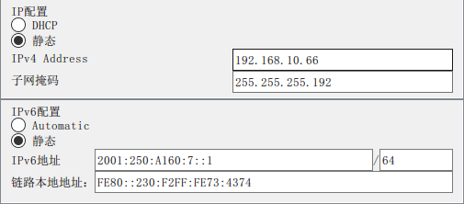
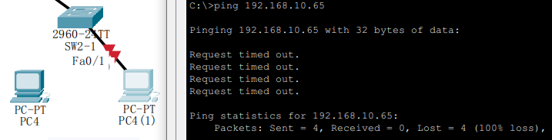
MAC地址绑定
禁止开发部员工私自接入设备
为PC4(1)配置好地址与网关等信息
并断开PC4，将PC4(1)接入原接口
尝试与交换机建立连接，失败，且接口被关闭

Slide 24
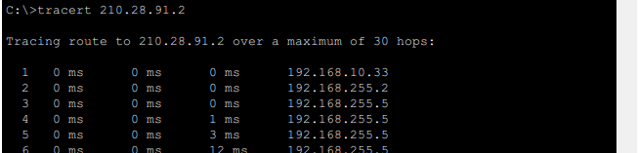
ACL访问控制
在数据中心所连接的SW2上配置访问控制
拒绝市场部和销售部的icmp流量访问
在销售部和市场部主机上访问数据中心服务器210.28.91.2
可以看到数据被阻止在了SW2

Slide 25
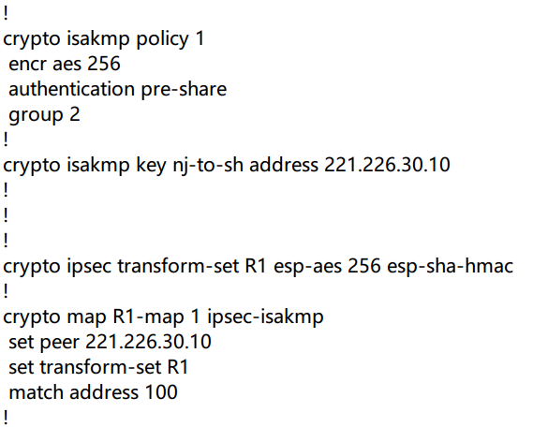
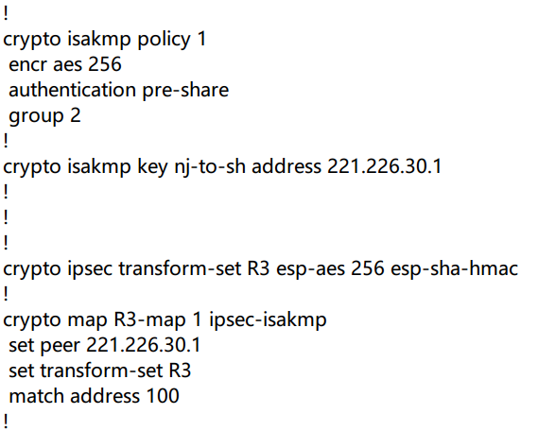
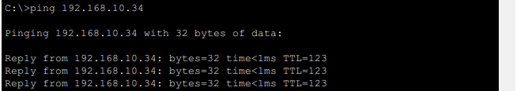
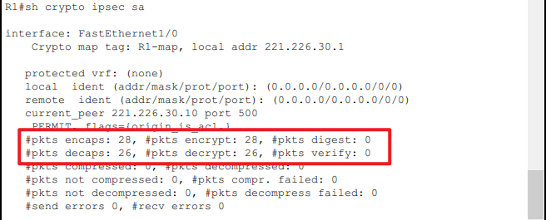
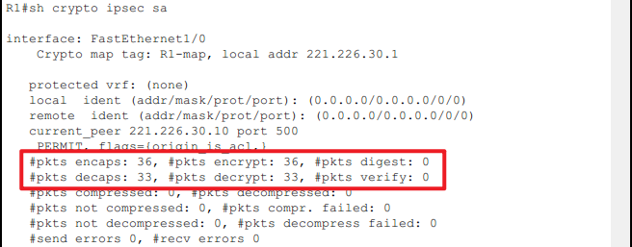
R1的IPSEC配置
IPSEC
配置
R3的IPSEC配置
Pkts encaps: 28
Pkts decaps: 26
Pkts encaps: 36
Pkts decaps: 33

Slide 26
9
Part 09
创新点

Slide 27
Thank You
.
.
.

